Slide 1
LowCost-Outdoor-EL: Kostengünstige umfassende Vorort-Qualitätsanalyse von Solarmodulen
Konrad Mertens, David Pascual
Fachhochschule Münster, Photovoltaik-Prüflabor, Steinfurt
Matthias Diehl
photovoltaikbuero, Ternus und Diehl GbR, Rüsselsheim

Slide 2
Gliederung
Motivation
Umbau von Spiegelreflexkameras
Optimierung der Technik für Outdoor-EL
Wie werden die Messungen durchgeführt?
Konkrete EL-Messbeispiele
Was kann man damit sonst noch anfangen?
Fazit

Slide 3
Motivation

Slide 4
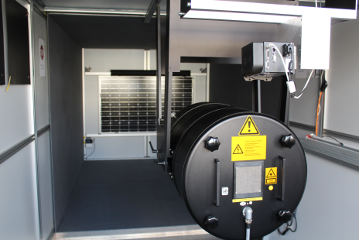
Motivation 1
Normalerweise: EL-Messung im Labor
Vorteile:
+ Kein Umgebungslicht
+ Stabile Messbedingungen
+ Man wird nicht nass…☺
Nachteile:
- Demontage, Transport, Messung im Labor, Transport, Neumontage
⇒ Riesenaufwand
- Ggf. zusätzliche Schäden (Mikrorisse etc.) durch Demontage und Transport
- Es werden immer nur einzelne Module vermessen

Slide 5
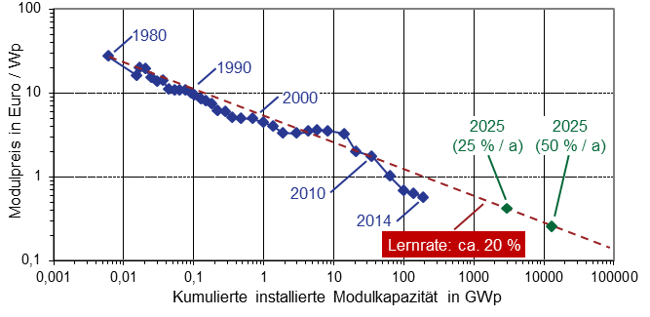
Motivation 2
Quelle: K. Mertens: Lehrbuch Photovoltaik [1]
Modulpreise gehen zurück
z.B.:
2010:
Modul kostete 400 – 500 Euro
Flasher- u. EL-Messung kostete zusammen 250 Euro
Zusätzlich Demontage und Transport
2015:
Modul kostet 150 -200 Euro
Demontage- und Transportkosten sind gleich geblieben
Flasher- u. EL-Messung kostet zusammen ?? Euro

Slide 6
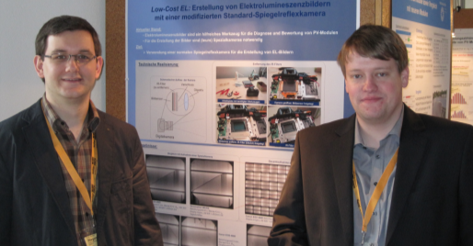
Motivation 3
Günstige EL-Kameras möglich
[2]
Mertens, K., Stegemann, Th., Stöppel, T.: LowCost EL: Erstellung von Elektrolumineszenzbildern mit einer modifizierten Standard-Spiegelreflexkamera
Paper Staffelstein 2012:
Normale Spiegelreflexkamera (300 €) einfach umbaubar für EL-Messungen
Zusammen mit IR-Objektiv und Kleinteilen: ca. 900 €
⇒ Raus aufs Dach damit!

Slide 7
Umbau von Spiegelreflexkameras

Slide 8
Umbau von Spiegelreflex-Kameras
EL-Spektrum liegt im Infrarotbereich
CCD-Sensor ist dort unempfindlich
Empfindlichkeit des Si-CCD-Sensors
Rel. Emissions-
spektrum von c-Si
100
100
90
90
80
80
⇒ Nur schwaches EL-Signal!
70
70
60
60
Relative spekt.
Empfindlichkeit in %
Relatives Emissions-
spektrum in %
50
50
40
40
30
30
20
Quelle: Köntges, M. et al [3]
20
Gemessene
Lumineszenz
10
10
0
0,3
0,4
0,5
0,6
0,7
0,8
0,9
1,0
1,1
1,2
1,3
1,4
0
UV
sichtbar
IR
Wellenlänge λ in µm
Kamera enthält Sperrfilter für IR
IR-Sperrfilter
⇒ muss ausgebaut werden!
100
100
90
90
80
80
70
70
60
60
Relative spekt.
Empfindlichkeit in %
Relatives Emissions-
spektrum in %
50
50
40
40
30
30
20
20
10
10
0
0,3
0,4
0,5
0,6
0,7
0,8
0,9
1,0
1,1
1,2
1,3
1,4
0
UV
sichtbar
IR
Wellenlänge λ in µm

Slide 9
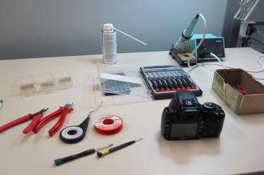
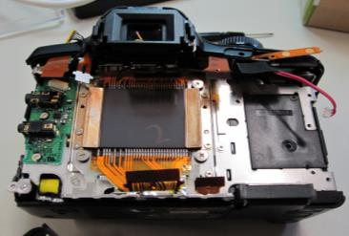
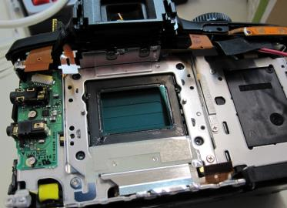
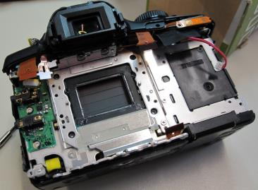
Umbau von Spiegelreflex-Kameras
Arbeitsplatz mit benötigten Werkzeugen
Kamera geöffnet, Bildsensor freigelegt
Bildsensor entfernt, IR-Filter freigelegt
IR-Filter entfernt

Slide 10
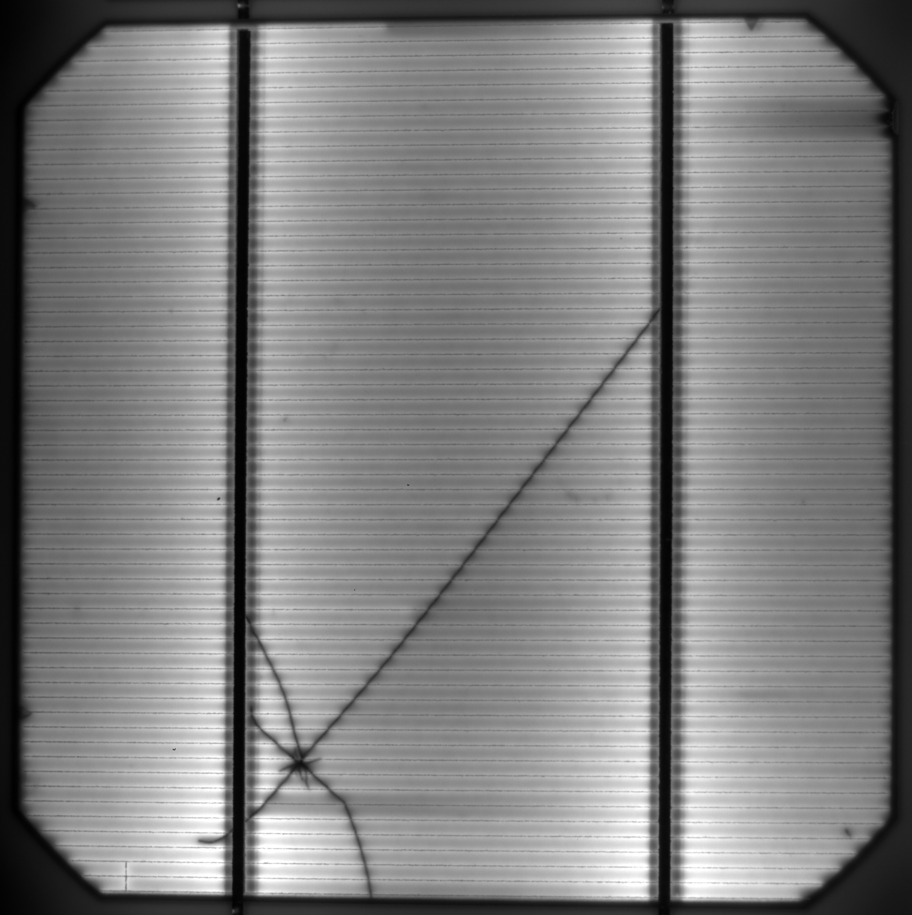
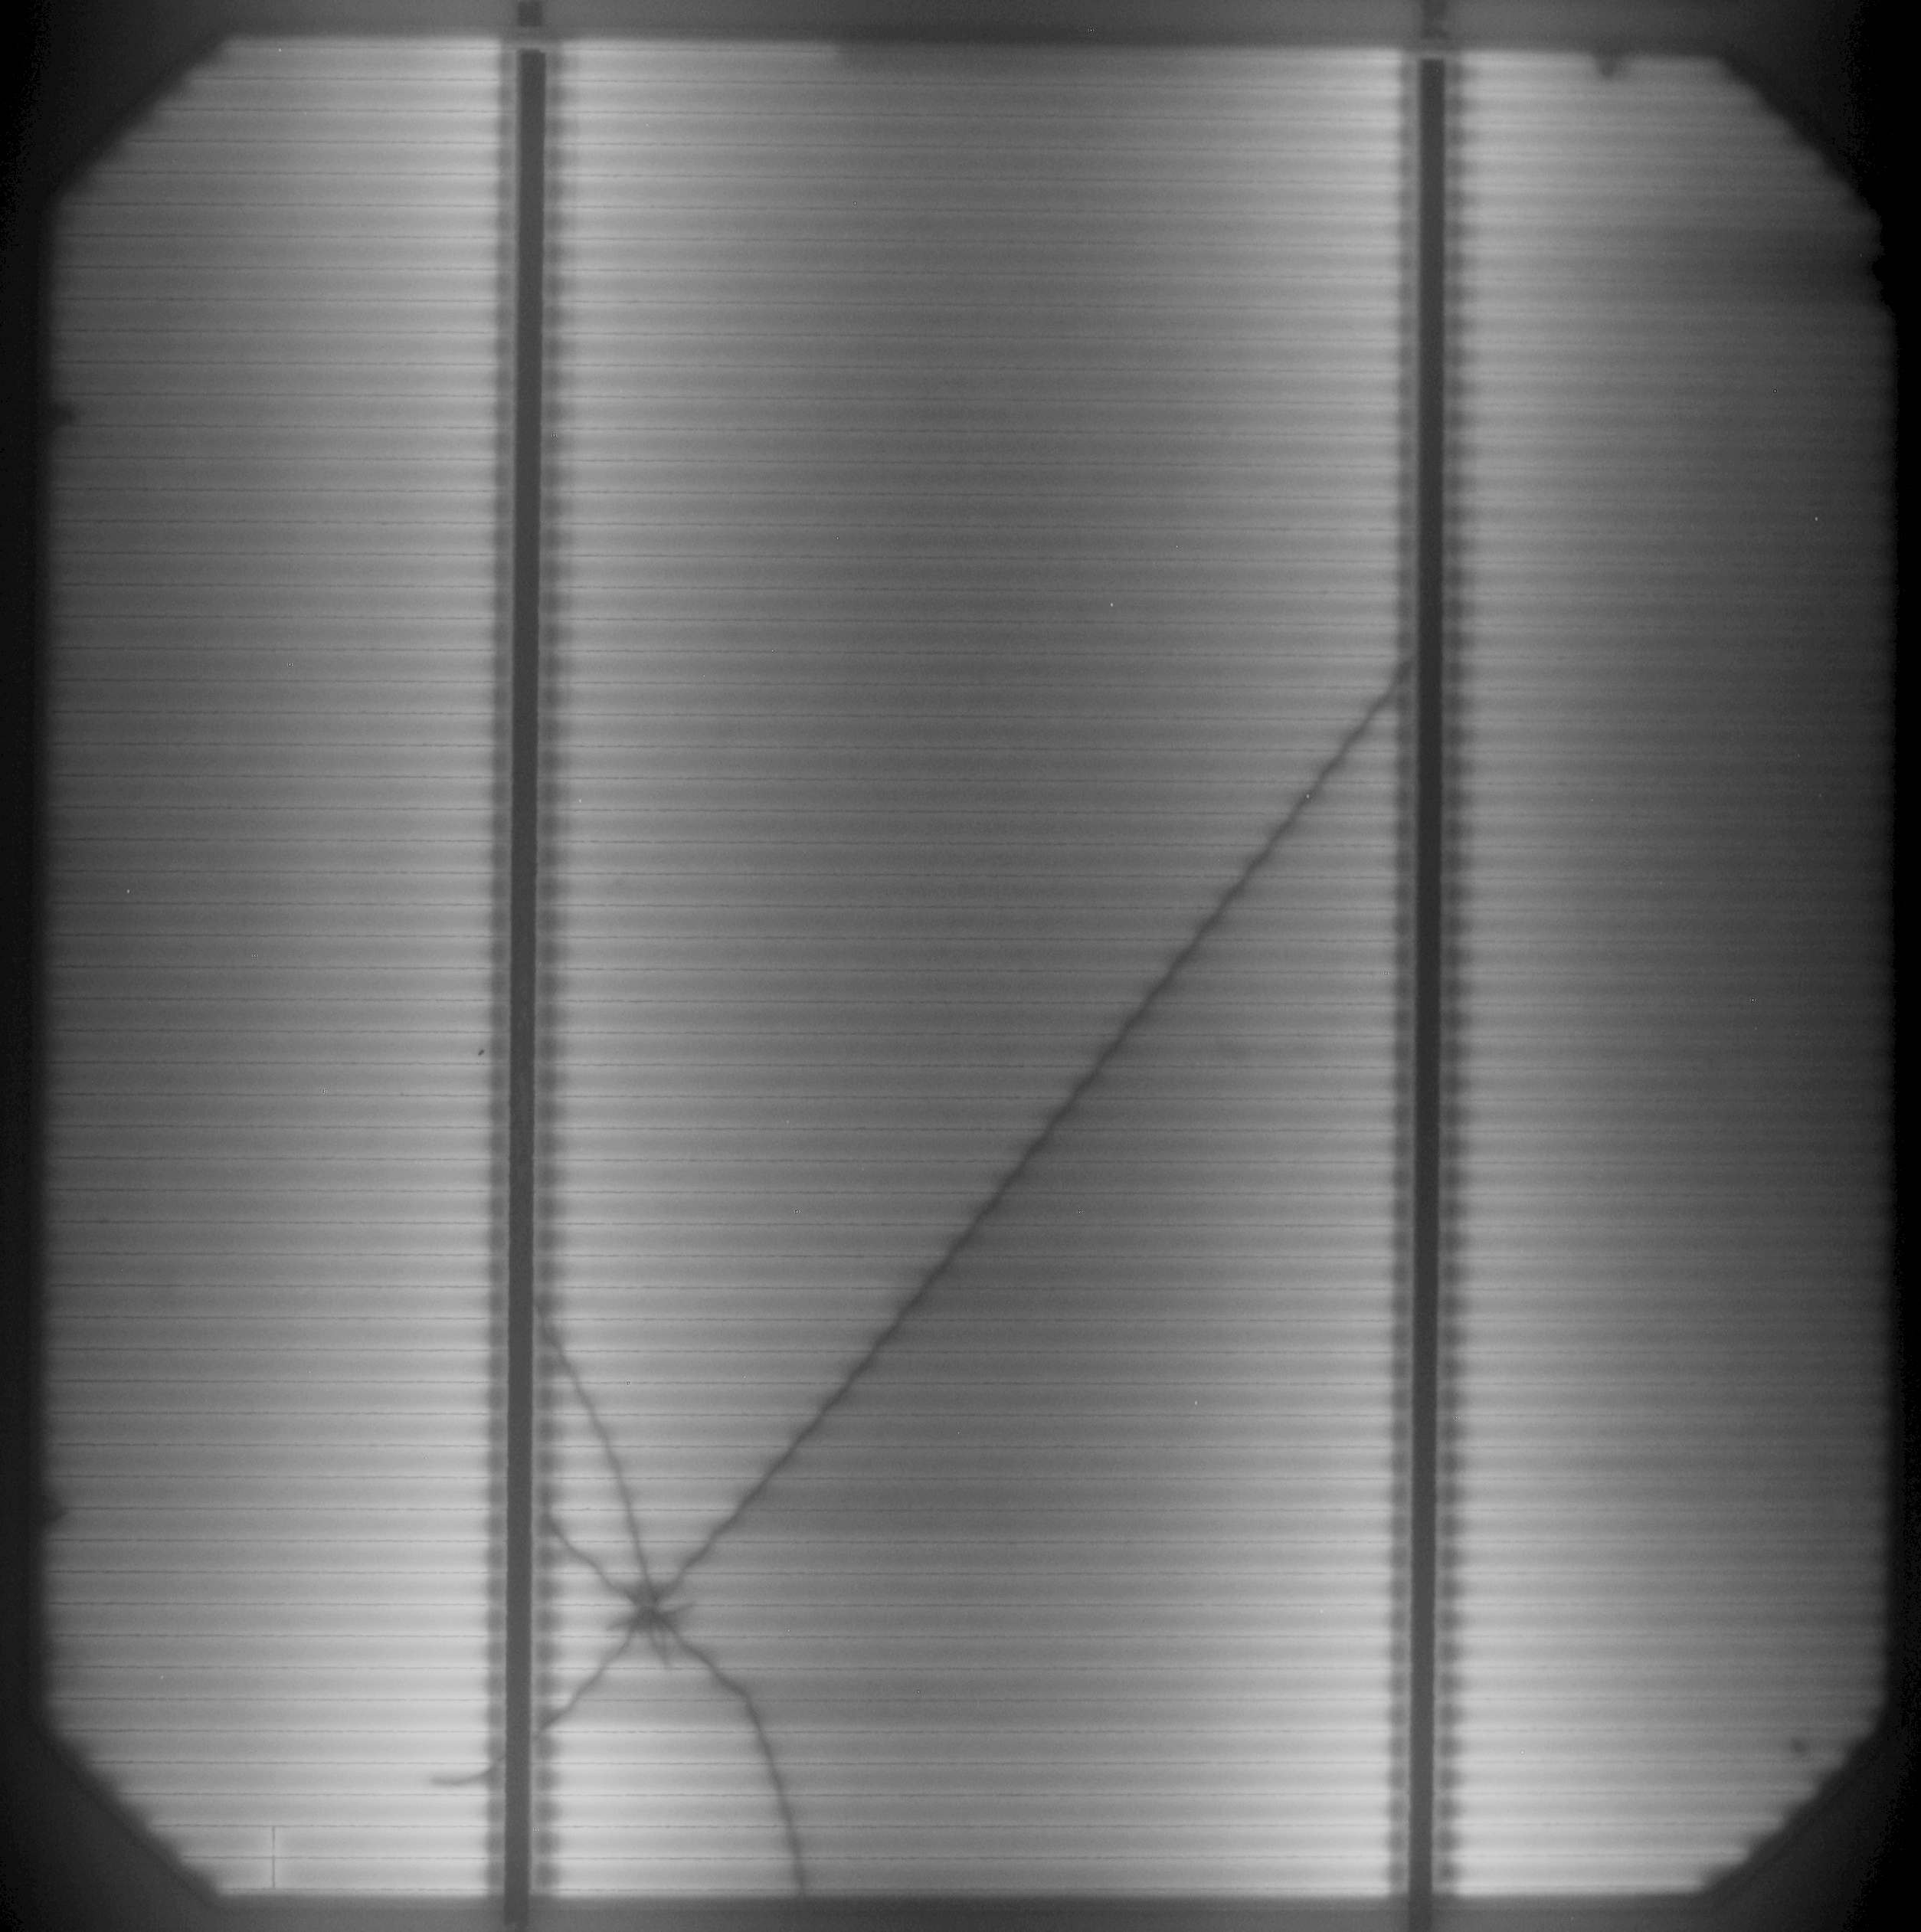
Umbau von Spiegelreflex-Kameras
Qualitätsvergleich
Spezialkamera (> 12.000 €)
Canon EOS 1100D (900 €)
⇒ Absolut ausreichend für die Erkennung von Fehlern

Slide 11
Optimierung der Technik für Outdoor-EL

Slide 12
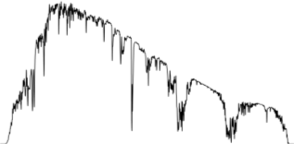
Optimierung der Technik für Outdoor-EL
Problem: Sonnenlicht stört!
Sonnen- spektrum
Rel. Emissions-
spektrum von c-Si
100
100
⇒ Abhilfe: Tageslichtfilter
90
90
80
80
70
70
60
60
Relative spekt.
Empfindlichkeit in %
Relatives Emissions-
spektrum in %
50
Sperrbereich Tageslichtfilter
50
40
40
30
30
20
20
Gemessene
Lumineszenz
10
10
0
0,3
0,4
0,5
0,6
0,7
0,8
0,9
1,0
1,1
1,2
1,3
1,4
0
Das reicht noch nicht
UV
sichtbar
IR
Wellenlänge λ in µm
Sonnen- spektrum
IR-Kantenfilter
Rel. Emissions-
spektrum von c-Si
⇒ Zusätzliches IR-Kantenfilter
100
100
90
Sperrbereich Infrarotfilter
90
80
80
70
70
60
60
Relative spekt.
Empfindlichkeit in %
Relatives Emissions-
spektrum in %
50
Sperrbereich Tageslichtfilter
50
40
40
30
30
20
20
Gemessene
Lumineszenz
10
10
0
0,3
0,4
0,5
0,6
0,7
0,8
0,9
1,0
1,1
1,2
1,3
1,4
0
UV
sichtbar
IR
Wellenlänge λ in µm

Slide 13
Optimierung der Technik für Outdoor-EL
Sonnen- spektrum
IR-Kantenfilter
Rel. Emissions-
spektrum von c-Si
Optimierung der Filterkantenwellenlänge
100
100
90
90
80
80
70
70
60
60
Relative spekt.
Empfindlichkeit in %
Relatives Emissions-
spektrum in %
50
Sperrbereich Tageslichtfilter
50
40
40
30
30
20
20
10
10
0
0,3
0,4
0,5
0,6
0,7
0,8
0,9
1,0
1,1
1,2
1,3
1,4
0
UV
sichtbar
IR
Wellenlänge λ in µm
⇒ Vergleich bestromtes und unbestromtes Modul
unbestromt (nur Sonnenlicht)
bestromt (Sonnenlicht und EL-Licht)
Optimum!
Helligkeit (Grauwerte, 8 bit)
Kantenwellenlänge des IR-Filters in nm

Slide 14
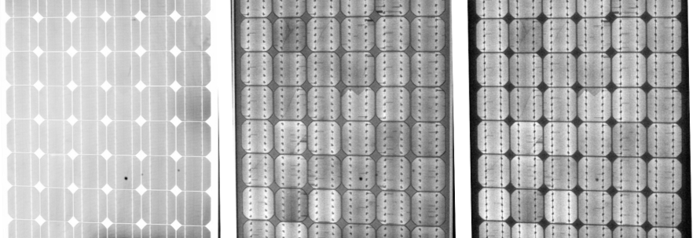
Optimierung der Technik für Outdoor-EL
Ergebnis (soeben untergegangene Sonne…)
Nur Tageslichtfilter:
Tageslichtfilter und
Kantenfilter (1050 nm):
Differenzbild
(bestromt minus unbestromt):
Im vollen Sonnenlicht: bisher keine auswertbaren Aufnahmen, ggf. lösbar über Lock-In-Technik

Slide 15
Wie werden die Messungen durchgeführt?

Slide 16
Wie werden die Messungen durchgeführt?
Typischer Messaufbau
IR
Kamera
Laptop
Hochvolt-
Netzteil
USB
USB
Stringbestromung über Netzteil (z.B. halber Kurzschlusstrom)
Scharfstellung im Videomodus
Belichtungszeiten zwischen 0,5 und 5 sek
Ggf. Differenzbildaufnahme (bestromt, unbestromt)

Slide 17
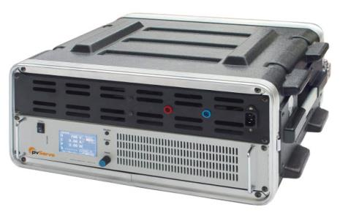
Wie werden die Messungen durchgeführt?
Verwendetes Netzteil
„pvServe“:
U = 0 - 1000 V, I = 0 - 5 A, P_{Max} = 3,3 kW
Betreibbar an 230 V - Steckdose
Fernsteuerbar über USB-Bus

Slide 18
Konkrete EL-Mess-Beispiele

Slide 19
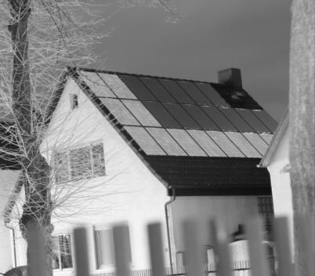
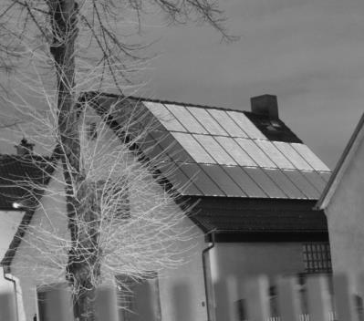
Konkrete EL-Messbeispiele
Wie sind die Strings verkabelt?
String 1:
String 2:

Slide 20
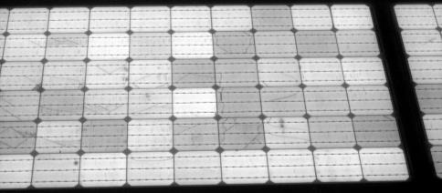
Konkrete EL-Messbeispiele
Aufnahme Flachdachanlage
Gesamtansicht:
Detailansicht:

Slide 21
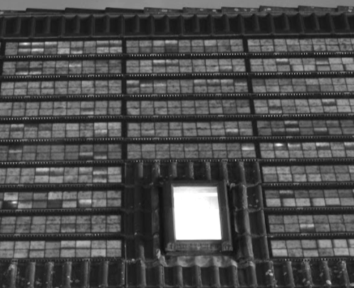
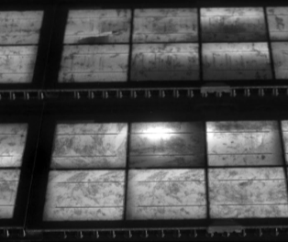
Konkrete EL-Messbeispiele
Aufnahme Schrägdachanlage
Gesamtaufnahme:
Detailaufnahme:
Mikroriss
Hotspot
Inaktive
Zellverbinder

Slide 22
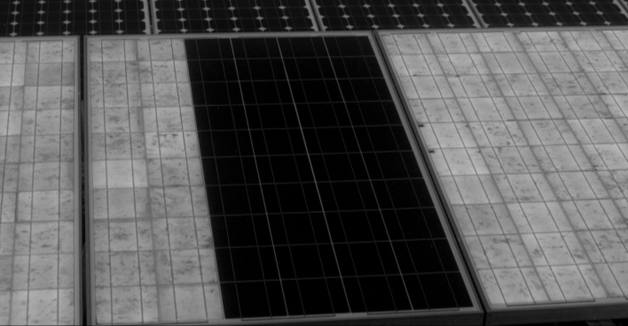
Konkrete EL-Messbeispiele
Fehlerbild: Bypassdioden im Kurzschluss
aktiver
Zellstring
überbrückte
Zellstrings
intaktes
Modul

Slide 23
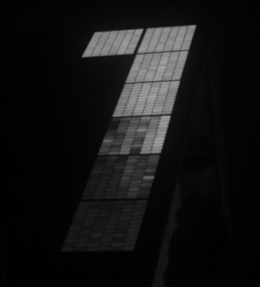
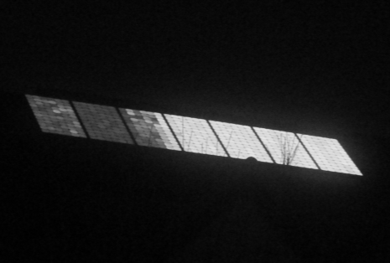
Konkrete EL-Messbeispiele
Fehlerbild: Potentialinduzierte Degradation (PID)
Effekt ist Vorort eindeutiger zu ermitteln als am Einzelmodul im Labor!
Hochvolt-Netzteil kann ggf. zur Heilung der PID genutzt werden (+ 1000 V gegen Masse)

Slide 24
Was kann man damit (mit dem Netzteil) sonst noch anfangen?

Slide 25
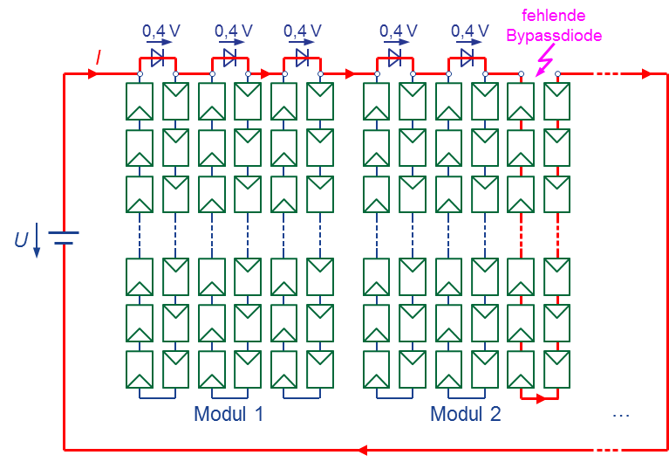
Was kann man damit sonst noch anfangen?
Erkennung von nicht kontaktierten oder fehlenden Bypassdioden
Anlegen einer negativen
Spannung an den String:
Betroffenes Modul heizt sich auf

Slide 26
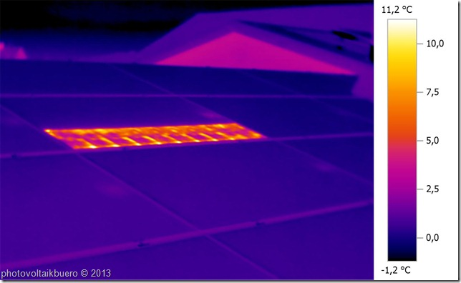
Was kann man damit sonst noch anfangen?
Erkennung von nicht kontaktierten oder fehlenden Bypassdioden
Mit Thermographie ist betroffenes Modul leicht zu finden
Betroffener
Zellstring

Slide 27
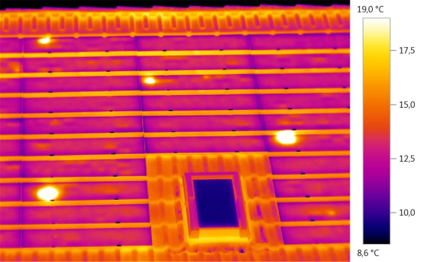
Was kann man damit sonst noch anfangen?
Rückstromthermographie („Nacht-Thermographie“)
Hotspots (durch Kontaktfehler) deutlich besser detektierbar als bei Tag-Thermographie (keine Aufheizung der Zellen durch Sonnenlicht, keine Reflexionen des Sonnenlichts)

Slide 28
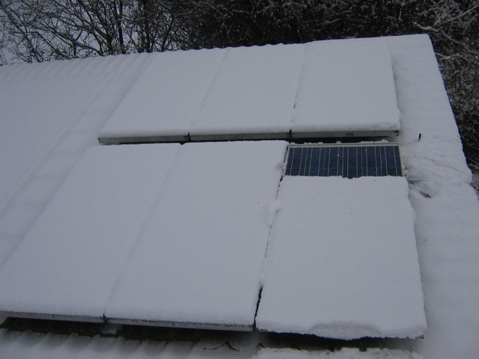
Was kann man damit sonst noch anfangen?
Schnee abtauen… ☺

Slide 29
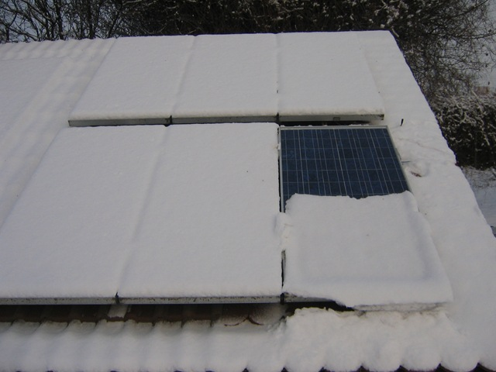
Was kann man damit sonst noch anfangen?
Schnee abtauen… ☺

Slide 30
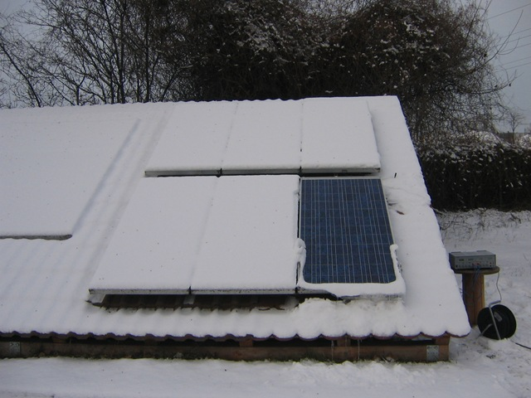
Was kann man damit sonst noch anfangen?
Schnee abtauen… ☺

Slide 31
Fazit

Slide 32
Fazit
Vorort-Modul-Messungen bringen viele Vorteile
Umgebaute Spiegelreflex-Kameras zeigen hohe EL-Bildqualität
Zusätzliches IR-Kantenfilter erlaubt Messungen auch bei schwachem Tageslicht
Outdoor-EL spürt Vielzahl von Fehlerarten eindeutig auf
Hochvolt-Netzeil erlaubt weitere Analysen der Anlage
LowCost-Outdoor-El kann Standardmessmethode für Vorort-Messungen werden neben der Kennlinienmessung und der Thermographie

Slide 33
Danksagung
Dank an:
Matthias Diehl (photovoltaikbuero, Ternus und Diehl GbR)
David Pascual (Fachhochschule Münster)
Sebastian Bringemeier “
Tim Horstmann “
Mark Kleine Vorholt “
Daniel Lindenschmidt “
Samuel Reis “
Quellen:
[1] Mertens, K.: Photovoltaik – Lehrbuch zu Grundlagen, Theorie und Praxis, 3. Auflage, Hanser Verlag, 2015
[2] Mertens, K., Stegemann, Th., Stöppel, T.: LowCost EL: Erstellung von Elektrolumineszenzbildern mit einer modifizierten Standard-Spiegelreflexkamera, 27. Symposium Photovoltaische Solarenergie, S. 214-219, Staffelstein, 2012
[3] Köntges, M. et al.: Elektrolumineszenzmessung an PV-Modulen, ep Photovoltaik aktuell, Heft 7–8/2008, S. 36–40

Slide 34
Lehrbuch Photovoltaik
Photovoltaik endlich mal wirklich verstehen…

Slide 35
www.lehrbuch-photovoltaik.de
Abbildungen zum Download:

Slide 36
www.lehrbuch-photovoltaik.de
Freie PV-Software zum Download:

Slide 37
Danke für die Aufmerksamkeit!
Hinweis:
Die Fachhochschule Münster bietet den Umbau von
kostengünstigen Kameras für EL-Messungen an:
www.fh-muenster.de/fb2/labore_forschung/oe/pv-prueflabor_main.php

